Slide 1


BIENVENUE

Slide 2
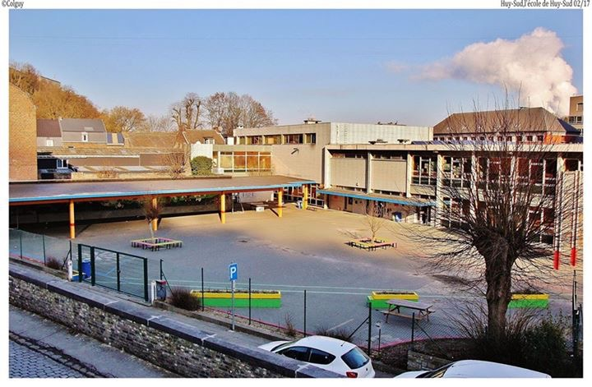
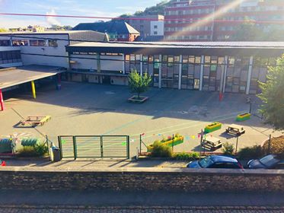
Ecole de Huy-Sud
AVANT APRES

Slide 3
Les valeurs de notre établissement
Ensemble
Rigueur
Respect
Solidarité

Slide 4

Ensemble pour un seul objectif : l’enfant
Enfant
Enseignant Parents

Slide 5
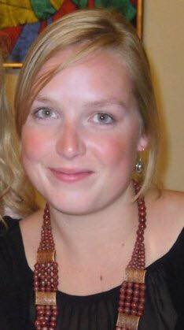
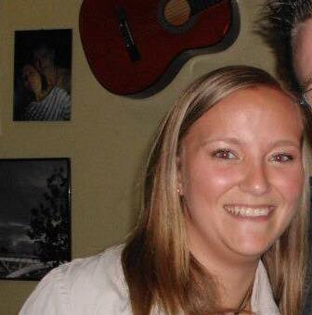
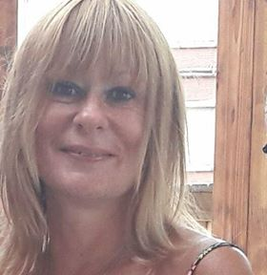
L’équipe pédagogique
Les classes de 1ère maternelles
Madame Cynthia Madame Emilie Madame Christine

Slide 6
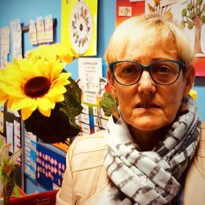
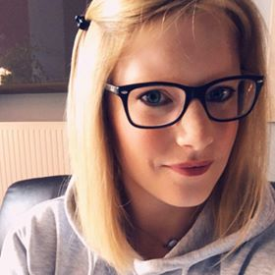
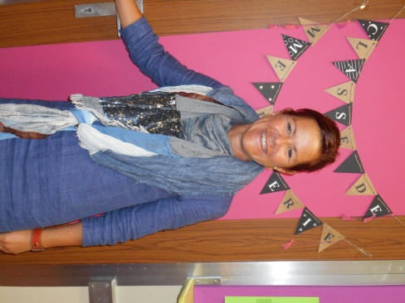
Les classes de 2e maternelles
Madame Melot Madame Valérie Madame Coralie

Slide 7
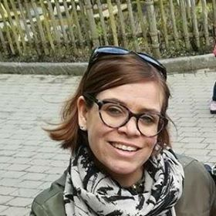
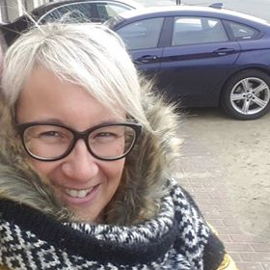
Les classes de 3e maternelles
Juf Stéphanie Madame Stéphanie Madame Melot

Slide 8
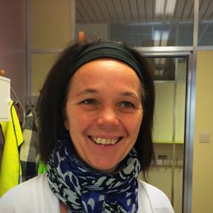
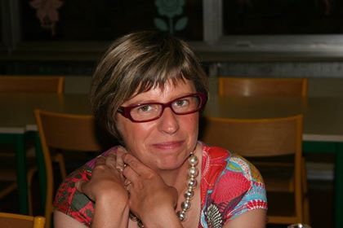
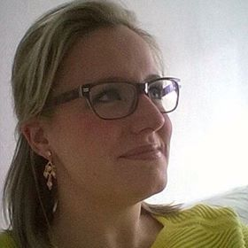
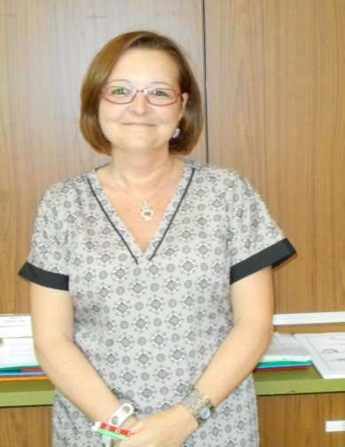
Les classes de 1ère et 2e primaires
Madame Abonnel
Madame Billen
P1A 2A
Madame Lavigne
Mevrouw Wanda
P1B
Madame Billen
Mevrouw Wanda
P1C
Madame Lavigne
Mevrouw Wanda
P2B

Slide 9
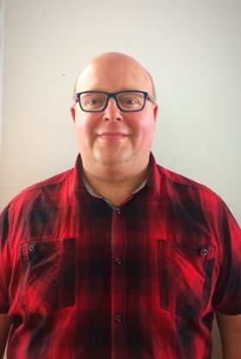
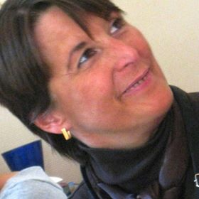
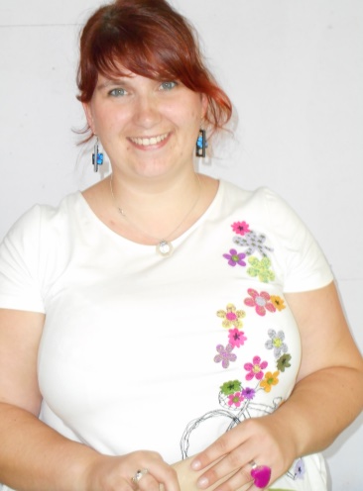
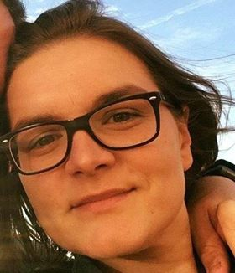
Les classes de 3e et 4e primaires
Monsieur Coulon
P3A
Madame Vandenreyt
Mevrouw Katleen
P3B
Madame Bassiaux
Mevrouw Wendy
P1C

Slide 10
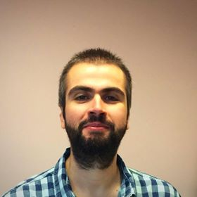
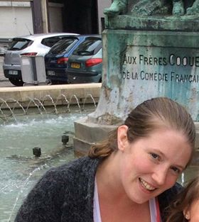
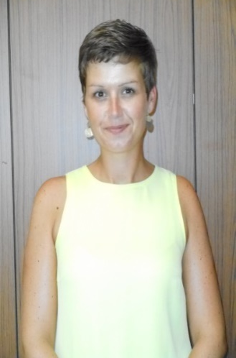
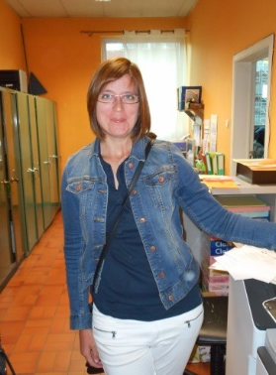
Les classes de 5e et 6e primaires
Monsieur Rouxhet
P5A
Madame Etienne
Mevrouw Wendy
P5B
Madame Volont
Mevrouw Wendy
P6
Cours de néerlandais
Madame De Costa

Slide 11
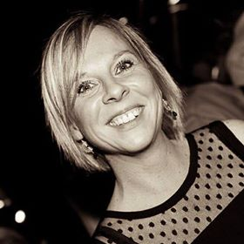
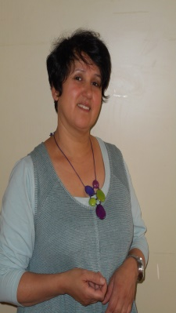
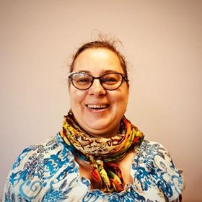
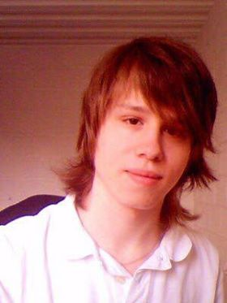
Les cours philosophiques
Education à la Citoyenneté
Madame Hastir
Religion protestante
Madame Cremers
Religion islamique Madame Filali
Religion catholique
Madame Xhonneux
Morale
Monsieur Delchambre
Education à la Citoyenneté dispense Monsieur Gaëtan

Slide 12

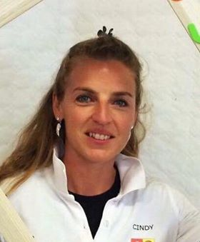
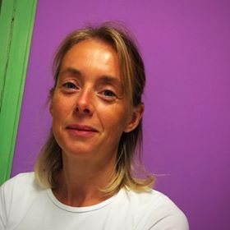
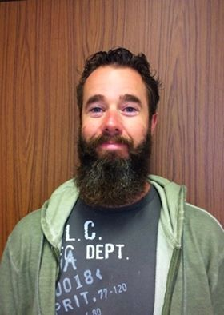
Education physique
Psychomotricité
Madame Devillers
Education physique
1ère à la 5e primaire
Madame Roebben
Education physique 6e primaire
Monsieur Bricoli

Slide 13
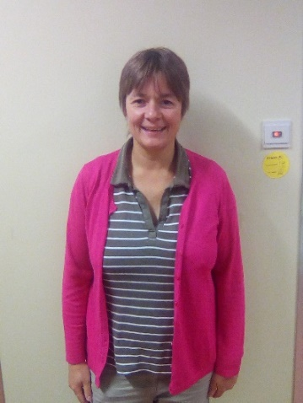

L’équipe des surveillantes
Madame Nathalie – Responsable des animations
Madame Fabienne
Madame Fatima
Monsieur Thierry
Madame Monica
Madame Yvonne
Madame Irène
Madame Ariane
Madame Christiane
Madame Ardita

Slide 14

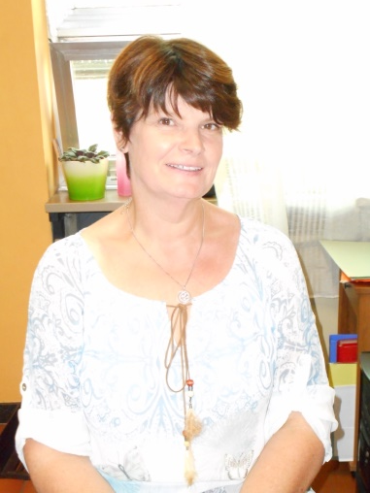
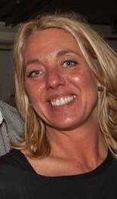
L’équipe administrative
Annik Ceulemans – Econome
Judith Vanhoudt - Secrétaire

Slide 15
L’association des parents et des enseignants
Président : Didier Wamper
Secrétaire: Sandrine Abonnel
Trésorière : Valérie Lavigne
Membres: Stéphanie Joiris – Valérie Cambie- Frédérique Jansens –
ASSEMBLEE GENERALE
le 25 septembre à 17h30

Slide 17


Règlement – les nouveautés
Seuls les objets à caractère scolaire sont autorisés au sein de l'école. Exemples d'objets non autorisés : canifs, GSM, briquets, allumettes, maquillage, consoles de jeux, ballon, tous les jeux qui nécessitent des échanges et ou des collections.
Sorties
Afin de veiller à la sécurité de tous les enfants, il est dès lors obligatoire d’attendre son enfant à l’extérieur et pas dans la cour ni dans les couloirs de l’établissement. Ceux-ci sont réservés aux déplacements des élèves, des personnes internes à l’établissement et aux des personnes autorisées.
La barrière verte (côté cour) sera fermée de 9h à 15h20.
Conseil des enfants
JOUR du FRUIT : MERCREDI

Slide 19
PROJET d’Etablissement
Ateliers mathématiques
Ensemble
Projet numérique – tablettes et TBI dans certaines classes
Intégration
Ouverture sur l’extérieur
Partenariats :
Centre culturel – OPENADO – Latitude 50 – CRAF – Service Prévention de la Ville de HUY – Maison des langues - ….
Différenciation
Remédiation

Slide 20

Horaire de la journée
6h30 : ouverture de l’école.
8h25 : accueil des enfants dans les classes.
8h40 : début des cours.
10h20 : récréation.
10h35 : reprise des activités.
12h15 : diner.
13h25 : activités.
14h15 : récréation.
14h30 : activités.
15h20 : fin des cours.
15h45 : étude dirigée (si l’enfant reste jusqu’à 16h15)
16h45 : fin de l’étude.
18h00 : fin de la garderie.

Slide 21
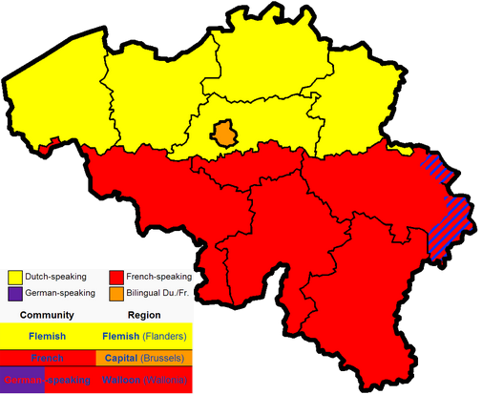
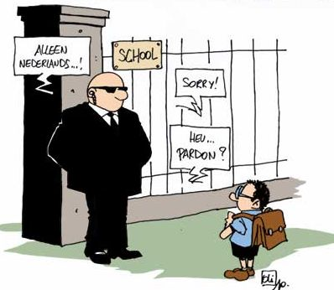

Immersion
Il s’agit d’un enseignement où les élèves suivent certains cours en néerlandais et d’autres en français. Ils atteindront le niveau A2 en fin de 6e primaire.
L’immersion, c’est l’apprentissage d’une seconde langue qui sollicite davantage la mémoire, qui enrichit les fonctions intellectuelles, qui apporte une grande souplesse mentale et qui motivera l’apprentissage d’autres langues. D’autre part, elle permet le développement de la créativité, de l’autonomie et de l’altérité.

Slide 22
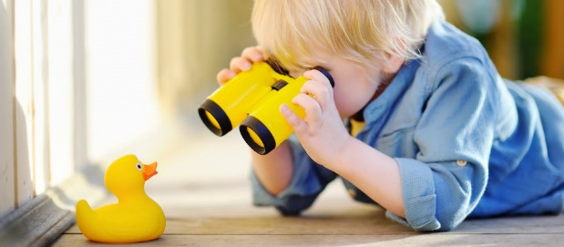
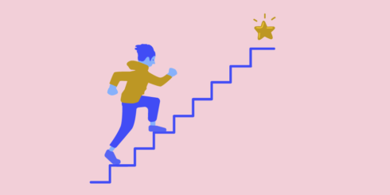
L’immersion exige :
d’être motivé
de se concentrer
de s’investir dans l’étude
d’avoir le sens de l’effort
de se montrer curieux et ouvert à une autre culture
de stimuler/encourager l’enfant dans ses apprentissages
d’accorder sa confiance en l’équipe éducative
L’immersion n’exige pas :
d’être plus doué intellectuellement
d’avoir un parcours scolaire sans faille
d’avoir des parents bilingues
de suivre son enfant de manière permanente
de forcer l’enfant à montrer ses acquis en public

Slide 23
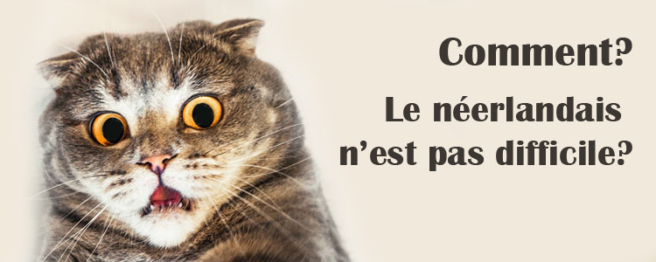
Les disciplines enseignées en néerlandais
Classes | Disciplines | Périodes
3e maternelle | Grandeurs Dénombrement Parler Ecouter Eveil Activités artistiques | TOTAL : 12 périodes
1ère primaire 2e primaire | Nombres et opérations Grandeurs Parler Ecouter Eveil Activités artistiques | 4 1 2 1 3 1 TOTAL : 12 périodes
3e primaire 4e primaire | Nombres et opérations Grandeurs Parler Ecouter Eveil Activités artistiques | 3 2 2 1 3 1 TOTAL : 12 périodes
5e primaire 6e primaire | Nombres et opérations Grandeurs Géographie Néerlandais | 2 2 2 2 TOTAL : 8 périodes

Slide 24
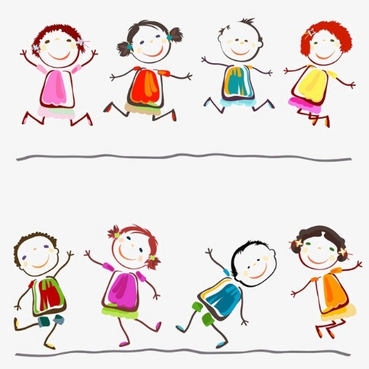

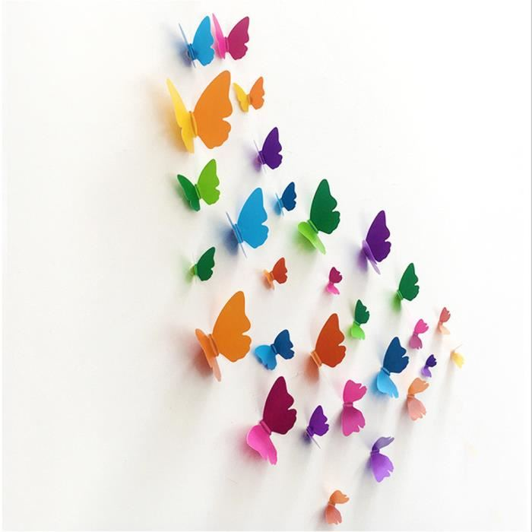

Animations pendant le temps de midi
1er trimestre
Atelier arts plastiques- pour les 5e et 6e - lundi
Animations sportives – fancy-fair - mardi
Animations musique – jeudi
Atelier ( à définir) – vendredi

Slide 25

Education physique
En primaire, le cours d’éducation physique est obligatoire.
Il est dispensé à raison de 1 période par semaine. L’équipement requis est le tee-shirt blanc, un short (ou legging) foncé et des sandales de gym.
En 1ère primaire, le sac de gymnastique retourne à la maison uniquement la semaine précédent les congés.
Une semaine sur 2, deux périodes seront consacrées à la natation à la piscine communale de Huy (entrée 1,50€). Le déplacement est gratuit avec un car de la Ville de Huy. Les filles doivent attacher leurs cheveux et porter un bonnet.

Slide 26

Repas chauds
3,50 € le repas
Le LUNDI qui précède, glisser l’argent équivalant au nombre de repas pris pour la semaine suivante dans une enveloppe et le remettre au titulaire de la classe.

Slide 27

La CANTINE
Tous les jours pendant la récréation du matin
Produits laitiers
Friandises
Fruits
Eau plate/ caprisun et jus d’orange
0,30€ à 0,70€

Slide 28
Organisation la sortie des cours
 | lundi | mardi | mercredi | jeudi | vendredi
Je rentre seul(e) à la maison. | NON | NON | NON | NON | NON
Je rentre accompagné(e) à la maison.
Je rentre à la maison en bus.
Je vais à l’étude à partir de 15h45. | OUI | OUI | OUI | OUI | OUI
Je reste à la garderie à partir de 16h45.
Je vais aux activités organisées par « Les Goélands » avec Damien.
Je vais aux activités du mercredi après-midi.
Ce document doit rester continuellement dans la farde d’informations. Toute modification à la sortie des cours doit être signalée via le JDC. Il est important d’avertir votre enfant.

Slide 29
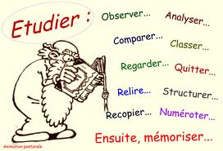
Etude dirigée
1ère et 2e année
15h45 => 16h15 avec Mme Nathalie dans la classe de Mevrouw Wanda.
3e,4e,5e et 6e année
15h45 => 16h45 avec un titulaire de l’équipe enseignante dans la classe de Madame Billen.
Un « v » sera inscrit à côté de chaque leçon ou devoir qui aura été vérifié. Si les enfants ne restent pas jusqu’à 16h15, ils se rendent à la garderie avec Monica (cour de récréation ou le réfectoire).

Slide 30

Les projets
Classe de dépaysement à Bruges.
Classe de dépaysement à Engreux.
Classe de dépaysement à la Panne.
Participation au projet e-Twinning
Conseil des élèves
Remédiation
Ateliers mathématiques
Plan de pilotage
Spectacles au Centre Culturel
Animations pédagogiques de Planète Momes
2018
2019

Slide 32

Des questions ?
Nous sommes là pour y répondre.

